Slide 1

Herramientas de Programación
CI-2125
Introducción a la Programación
en Lenguaje C
Enzo Alda
Lakebolt Research

Slide 2



Agenda
¿Que Necesitamos?
- Editores
- Git y GitHub
- Compiladores
Adelanto de la primera tarea

Slide 3




¿Que Necesitamos?
Editar código fuente
Generar código ejecutable y librerías
Controlar la evolución del código y compartirlo

Slide 4

Editores
Para editar código fuente.
En general, los editores son herramientas que nos permiten escribir documentos.

Slide 5
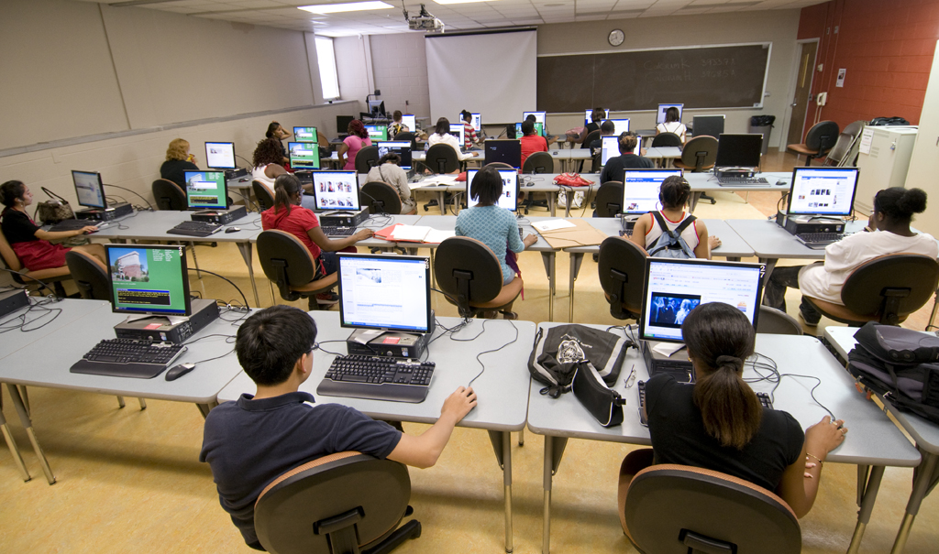
Editores
Microsoft Visual Studio Code
https://code.visualstudio.com/Download
Sublime
https://www.sublimetext.com/
Atom
https://atom.io/
Otros
Notepad++, tabnine, UltraEdit, TextMate, BlueFish, Brackets
https://www.creativebloq.com/advice/best-code-editors
https://www.guru99.com/best-free-code-editors-windows-mac.html
https://www.softwaretestinghelp.com/best-code-editor/
Históricos … y aun en uso
vim
Emacs
notepad
Los estudiantes pueden escoger los editores que quieran, y tantos como quieran.
Noten que los archivos con código fuente, archivos con data textual, los “makefile”, … en fin, todo archivo de texto es independiente del editor o editores usados para crearlo.

Slide 6
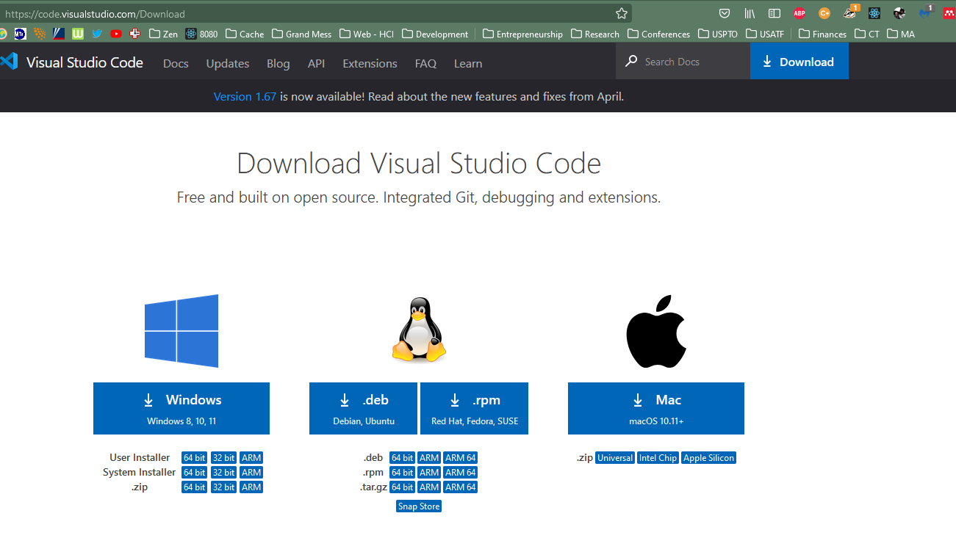

Slide 7
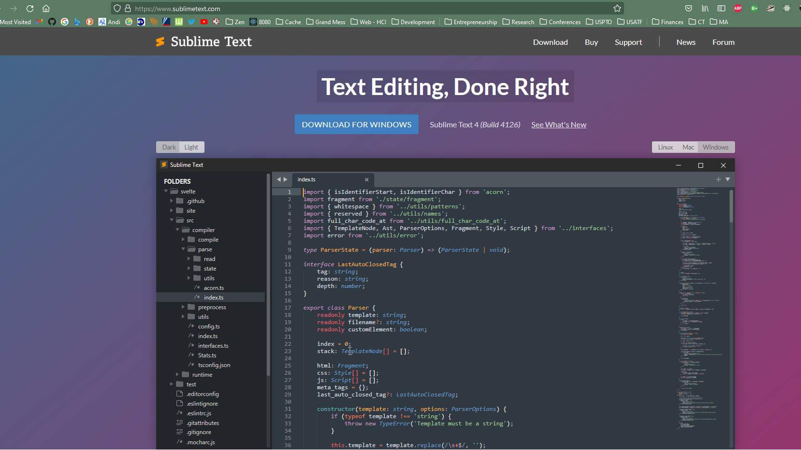

Slide 8
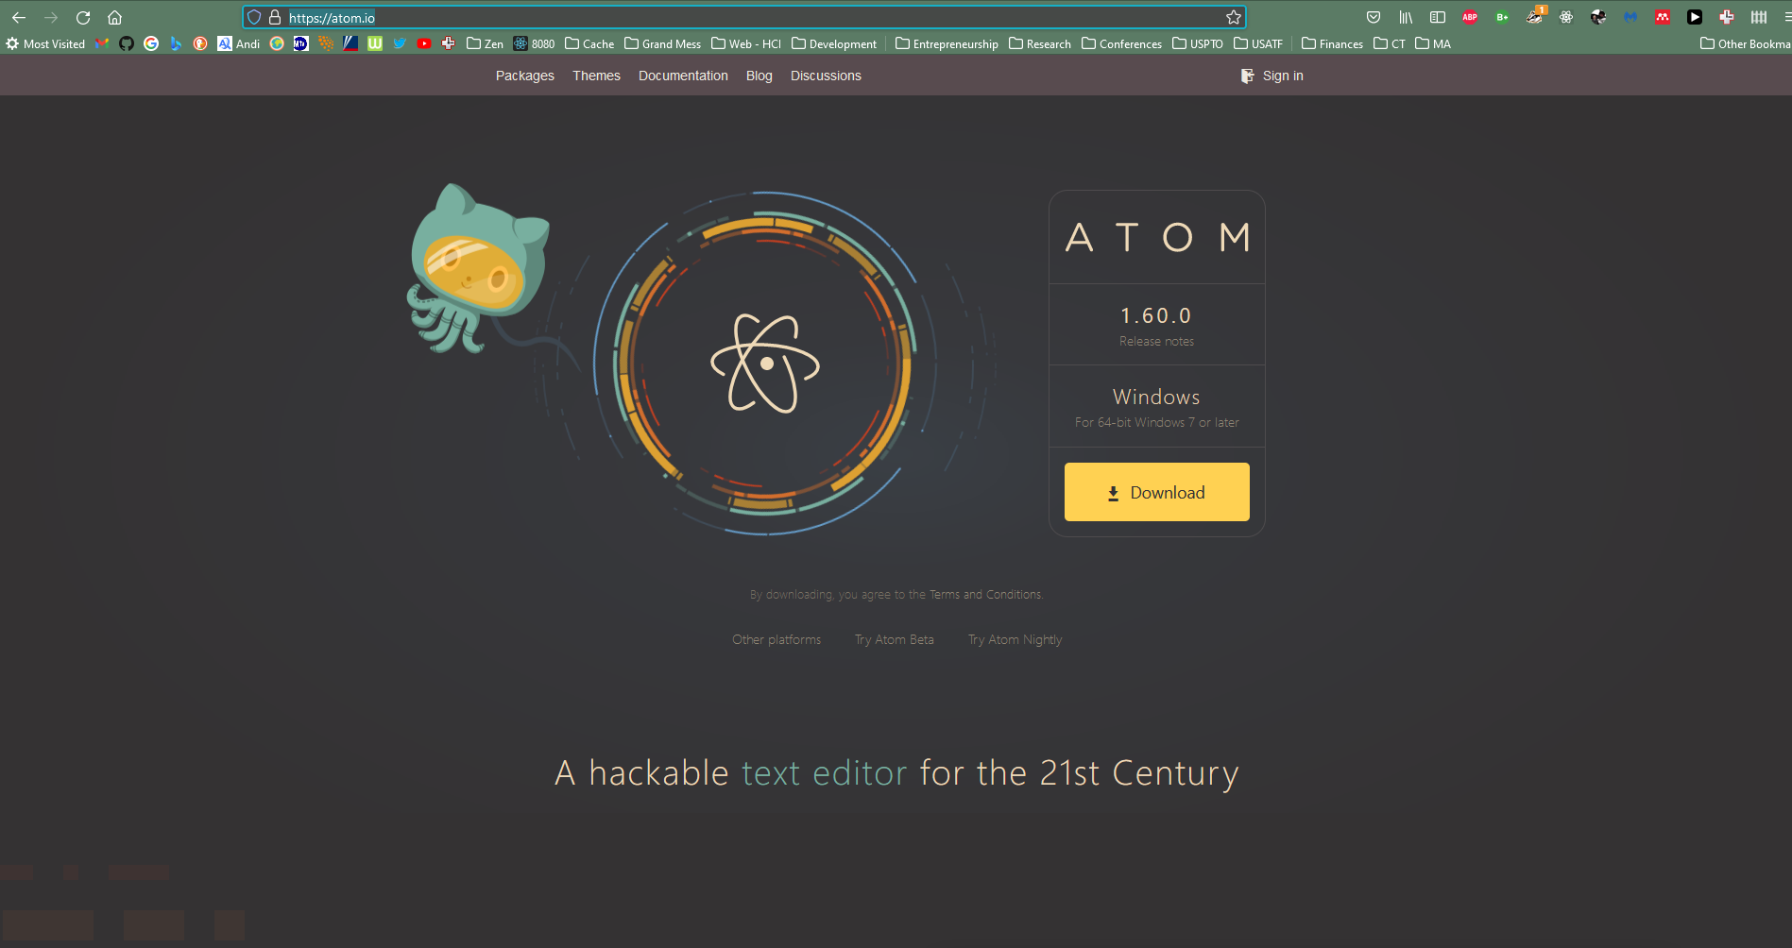

Slide 9
Control de Software: Cambios y Versiones

Slide 10
Control de Software: Cambios y Versiones
Tenemos una herramienta oficial para el laboratorio.
Se llama Git. Existen versiones para varias plataformas.
Deben instalar Git en su desktop. Vean los enlaces:
https://git-scm.com/
https://git-scm.com/downloads/
Además, necesitamos que cada equipo sea capaz de compartir código y otros materiales entre sus miembros y con su preparador, de manera eficaz y auditable. Esto es parte integral del proceso de evaluación. GitHub es un servicio en la nube que provee repositorios de Git remotos.
Ya les hemos dado la tarea de crear su cuenta individual:
https://github.com/
https://github.com/signup/
Existen varios productos, con diferentes características:
Git
CVS
SVN
Perforce
Rational SCM & Clearcase
SCCS (source code control system)
…
Pero no hay que elegir.
Git es la herramienta oficial del laboratorio.

Slide 11
Compiladores
Programas que generan código nativo – es decir código “de maquina” – a partir de código fuente, para crear ejecutables y librerías que se enlazan estáticamente o dinámicamente con los ejecutables.
Conceptos como “código nativo”, enlace estático y dinámico, librerías, etc. pueden ser “mágicos” para ustedes a comienzos del curso. No se preocupen: pronto los comprenderán. Por ahora sólo estamos compilando un archivo a la vez, para crear un archivo que se puede ejecutar, es decir un ejecutable.

Slide 12
C++
Microsoft Visual Studio 2022 (community edition)
Aprobado para la plataforma Windows
Puede correr en computadoras con 4 GB de RAM
Recomendado para computadoras con 8 GB de RAM o más
https://docs.microsoft.com/en-us/visualstudio/releases/2022/system-requirements
Microsoft Visual Studio 2017 (community edition)
Aprobado para la plataforma Windows
Puede correr en computadoras con 2 GB de RAM
Recomendado para computadoras con 4GB de RAM o más
https://docs.microsoft.com/en-us/visualstudio/releases/2017/vs2017-system-requirements-vs
GNU GCC (the GNU Compiler Collection)
Aprobado para las plataformas Windows y Linux
Liviano y eficiente: incluye gcc, g++, y otros compiladores - https://gcc.gnu.org/
También funciona en “computadoras Mac”, aunque dicha plataforma no es aprobada (*)
Puede ser instalado en Windows usando MinGW o (preferible) MSYS2
MinGW: https://sourceforge.net/projects/mingw/
MSYS2: https://www.freecodecamp.org/news/how-to-install-c-and-cpp-compiler-on-windows/
Para simplificar las labores de corrección y de soporte, hay requerimientos estrictos respecto a los compiladores y plataformas “bendecidos” para el laboratorio.
En principio, un estudiante puede usar todos los compiladores que quiera, incluyendo compiladores no aprobados, pero debe asegurarse que su código sea “portable”, es decir que puede ser compilado en una combinación de compilador y plataforma bendecida para el laboratorio. Lógicamente, esto se generaliza a los ambientes integrados de desarrollo (IDE).
Todo estudiante deberá indicarle al preparador el compilador y plataforma aprobados que debe usar para corregir su entrega.
(*) Nada impide usar una combinación de compilador / plataforma no aprobada, siempre y cuando el estudiante se asegure que el preparador puede generar y correr el programa usando herramientas tradicionales, al estilo hardcore Unix, es decir GNU GCC ☺

Slide 13
IDE Ambientes Integrados para Desarrollo
Existen varios productos que integran compiladores, editores, debuggers, y otras herramientas para desarrollo. Estos se conocen con el acrónimo IDE: “Integrated Development Environment”
Borland fue el pionero en este espacio, en el ano 1983!
Turbo Pascal fue rápidamente adoptado en la USB
https://en.wikipedia.org/wiki/Turbo_Pascal
Como han visto, solo hay dos IDE aprobados para el laboratorio
Microsoft Visual Studio 2022 (community edition)
Puede correr en computadoras con 4 GB de RAM
Recomendado para computadoras con 8 GB de RAM o más
https://docs.microsoft.com/en-us/visualstudio/releases/2022/system-requirements
Microsoft Visual Studio 2017 (community edition)
Puede correr en computadoras con 2 GB de RAM
Recomendado para computadoras con 4GB de RAM o más
https://docs.microsoft.com/en-us/visualstudio/releases/2017/vs2017-system-requirements-vs
Para simplificar las labores de corrección y de soporte, hay requerimientos estrictos respecto a los compiladores y plataformas “bendecidos” para el laboratorio.
En principio, un estudiante puede usar todos los compiladores que quiera, incluyendo compiladores no aprobados, pero debe asegurarse que su código sea “portable”, es decir que puede ser compilado en una combinación de compilador y plataforma bendecida para el laboratorio. Lógicamente, esto se generaliza a los ambientes integrados de desarrollo (IDE).
Todo estudiante deberá indicarle al preparador el compilador y plataforma aprobados que debe usar para corregir su entrega.
(*) Nada impide usar una combinación de compilador / plataforma no aprobada, siempre y cuando el estudiante se asegure que el preparador puede generar y correr el programa usando herramientas tradicionales, al estilo hardcore Unix, es decir GNU GCC ☺

Slide 14
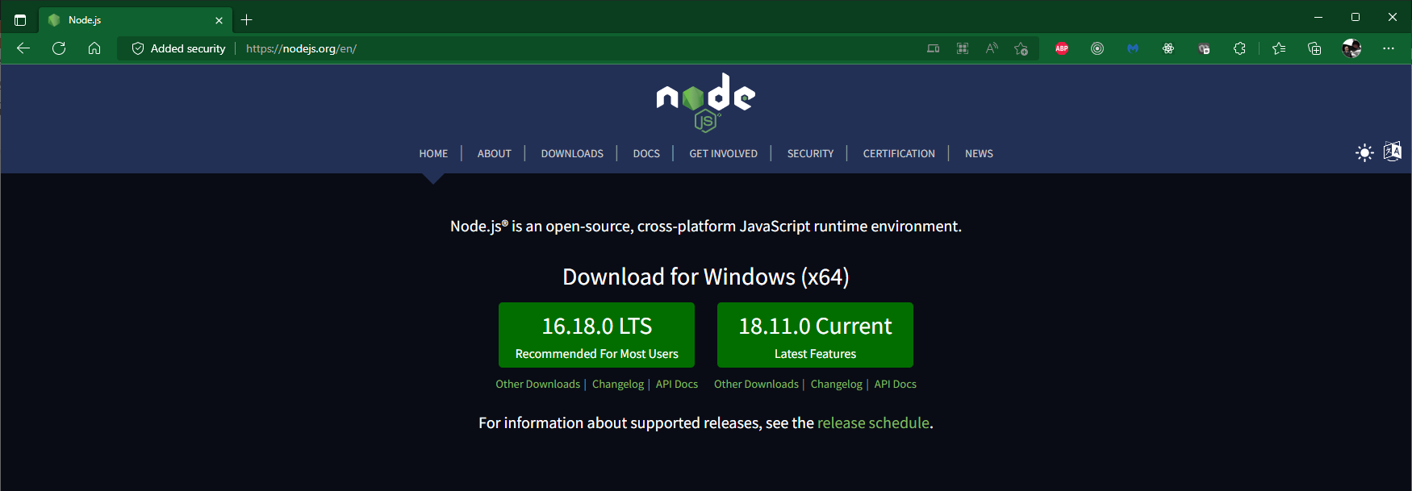
Node.js
Node.js
https://nodejs.org/
Disponible para la plataforma Windows , Mac OS, y Linux
Para programar en Javascript

Slide 15


¡Preparen su ambiente de desarrollo de una vez! no excusas

Slide 16

Moral y luces son nuestras primeras necesidades
Simón Bolívar
“Fatti non foste a viver come bruti ma per seguir virtute e conoscenza”
Dante Alighieri

